Slide 1
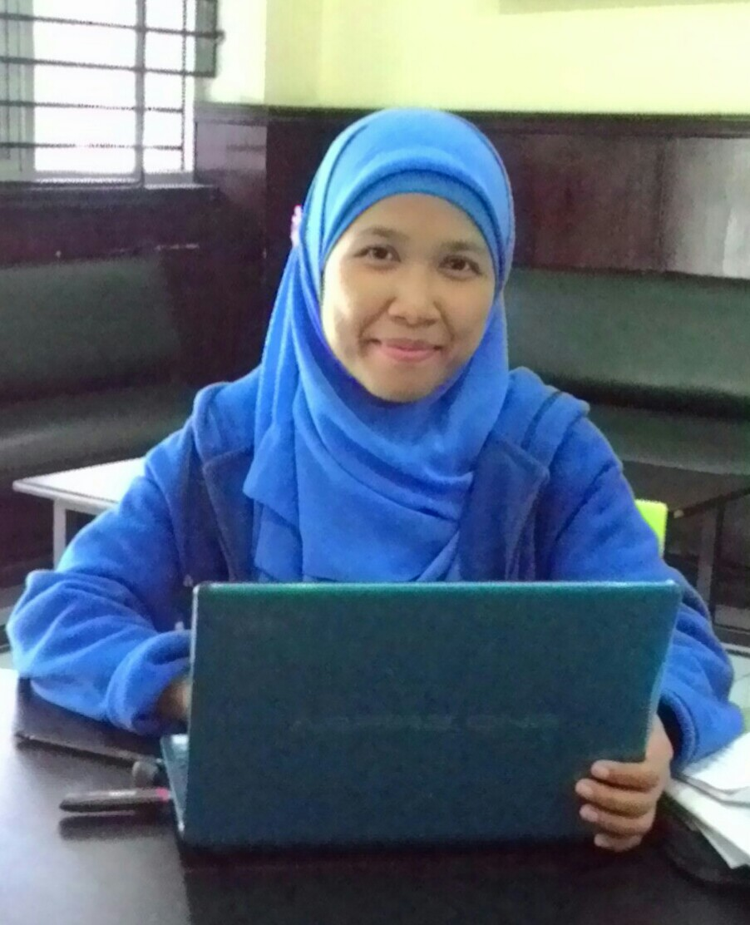
Kenalan dulu, yuk...
Khusnul Fatonah
Alumnus Universitas Negeri Jakarta, Fakultas Bahasa dan Seni, Jurusan Pendidikan Bahasa dan Sastra Indonesia
-Hobi: Membaca-
“Saya adalah seorang yang selalu ingin belajar dan mencoba hal-hal baru. Saya senang membaca, berdiskusi, dan bertukar pikiran tentang ilmu-ilmu baru”
-No. Hp: 0852-8643-2481
-E-mail: khusnulfatonah@gmail.com
-Alamat: Cipayung, Jakarta Timur-

Slide 2
KETERAMPILAN
BERBAHASA INDONESIA

Slide 3
CAPAIAN PEMBELAJARAN:
Mahasiswa mampu memahami pengetahuan yang berkaitan dengan keterampilan berbahasa pada siswa sekolah dasar (SD)
Mahasiswa mampu mengimplementasikan empat keterampilan berbahasa pada siswa sekolah dasar (SD)

Slide 4
KEMAMPUAN AKHIR:
Mahasiswa mampu menjelaskan empat keterampilan berbahasa dan keterkaitan antara empat keterampilan berbahasa dengan materi pembelajaran bahasa di SD

Slide 5
Pengantar Mata Kuliah:
1. Empat Keterampilan Berbahasa
2. Keterkaitan antara empat keterampilan berbahasa dengan materi pembelajaran bahasa di SD

Slide 6
EMPAT KETERAMPILAN BERBAHASA

Slide 7
Keterampilan menyimak
Keterampilan berbicara
Keterampilan membaca
Keterampilan menulis

Slide 8
Empat keterampilan berbahasa tersebut lalu diaplikasikan pada pembelajaran bahasa Indonesia di sekolah dasar.

Slide 9
Manfaat menguasai empat keterampilan berbahasa
Hubungan antara keterampilan berbahasa yang satu dengan keterampilan berbahasa yang lain

Slide 10
Sekian
dan Terima Kasih

